Slide 1
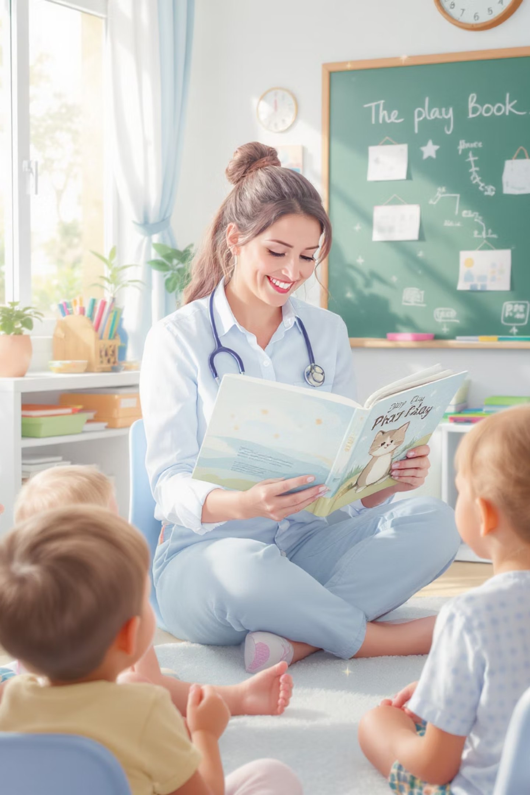
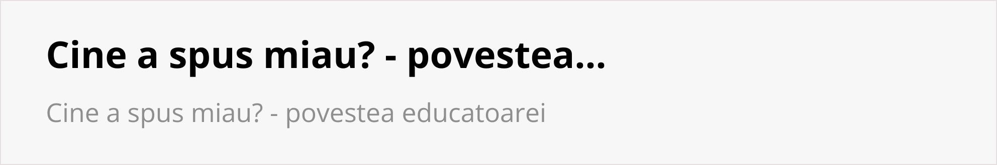

Slide 2
Cine a spus miau? - povestea educatoarei
CHIRAN Gabriela Aurelia

Slide 3
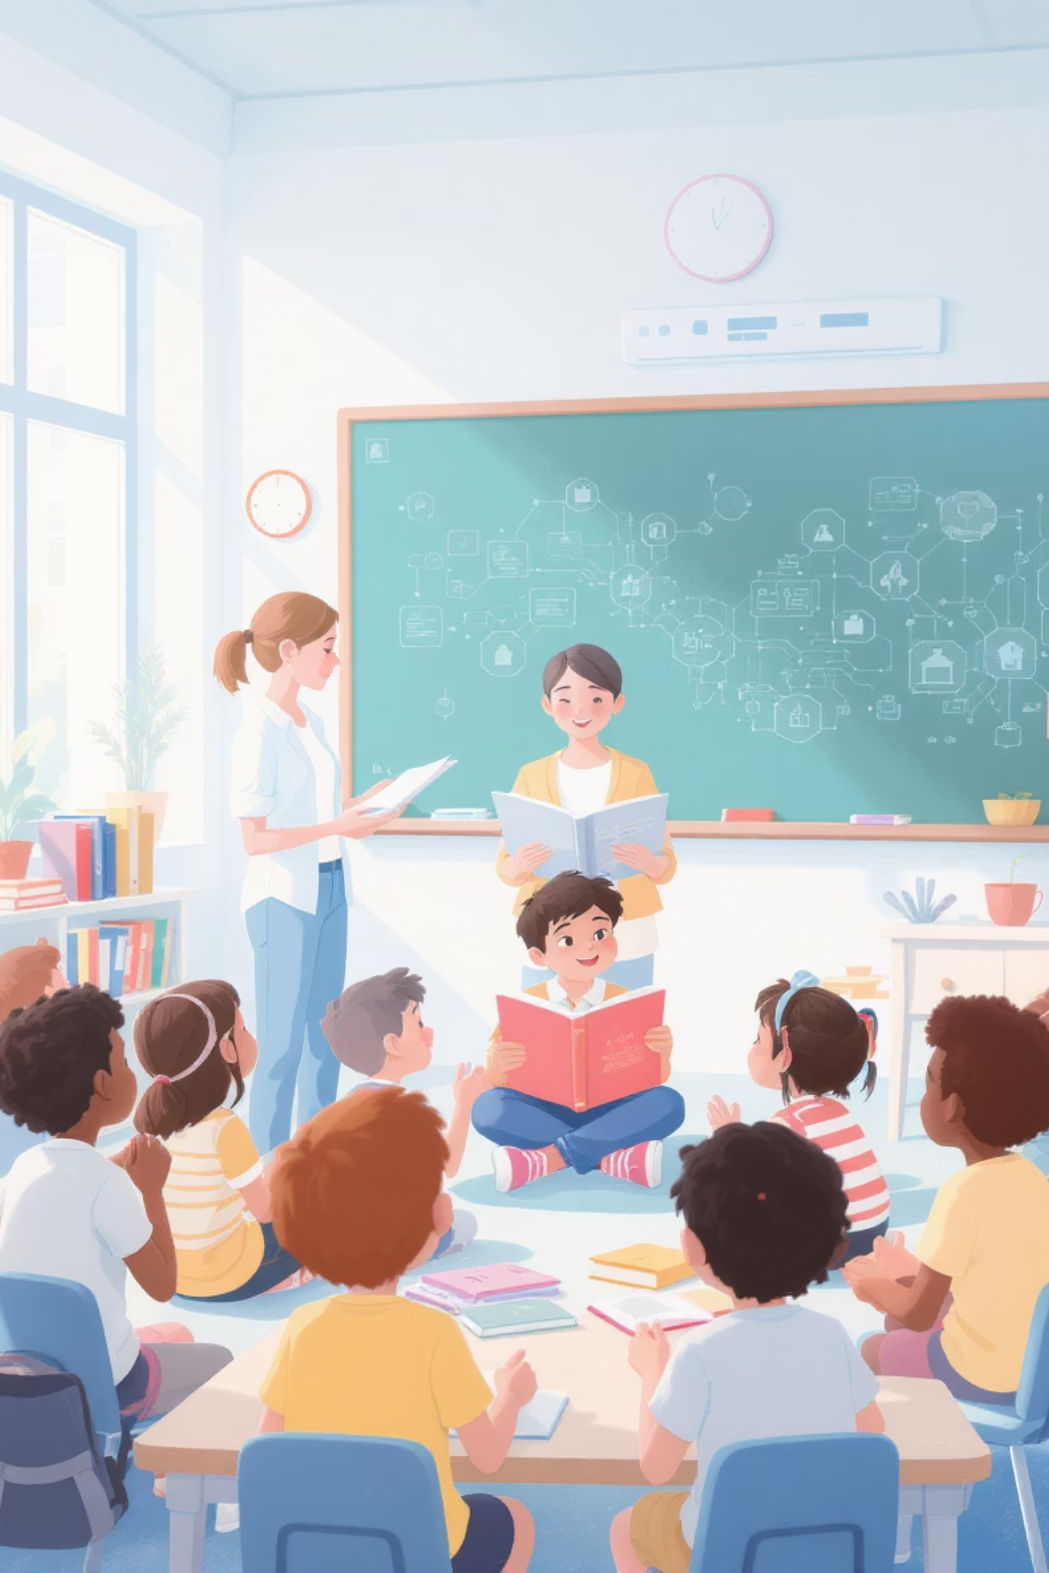






Citire, ascultare, repovestire
Ascultare
Copiii ascultă atent fiecare detaliu al povestirii.
Ei descoperă sunetele diferitelor animale din poveste.
Citire
Educatoarea citește povestea cu inflexiuni vocale captivante.
Repovestire
Copiii observă ilustrațiile colorate din carte.
Copiii repovestesc aventurile pisicuței folosind propriile cuvinte.
Învață să exprime secvențial evenimentele din poveste.

Slide 4
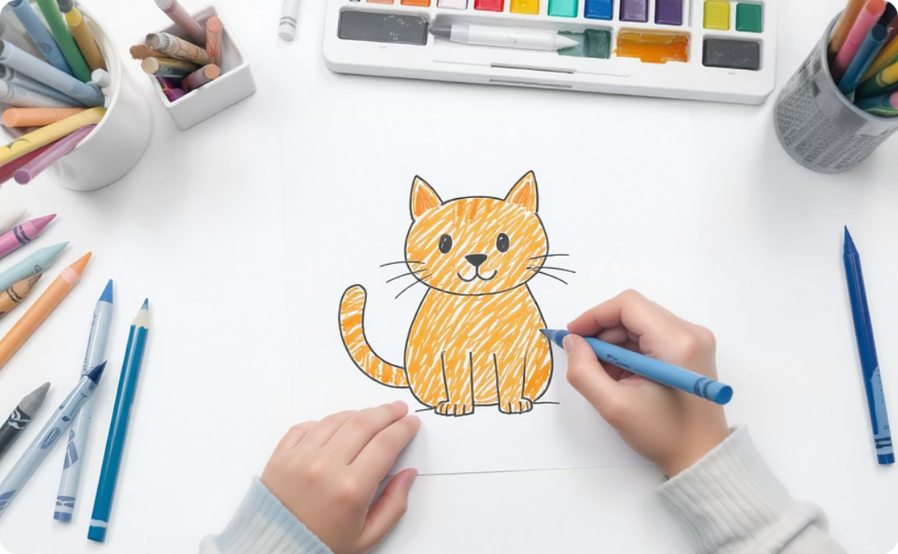
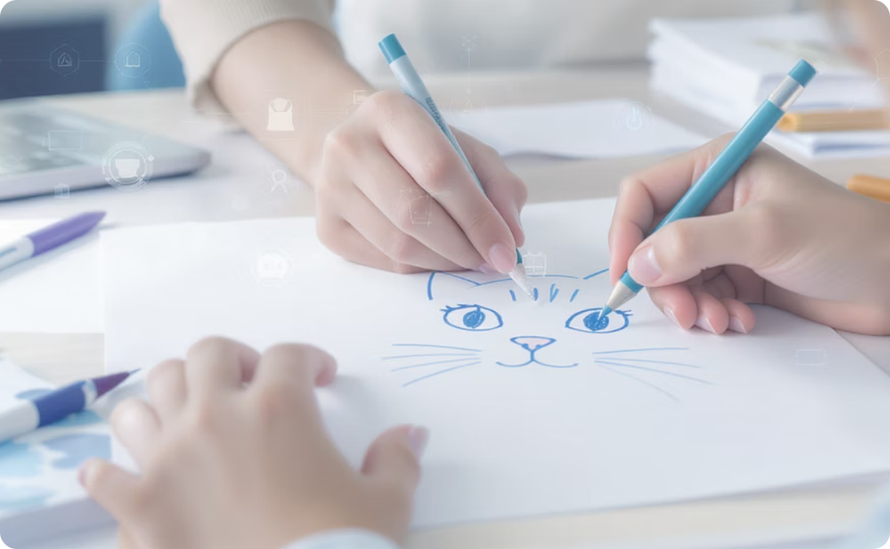
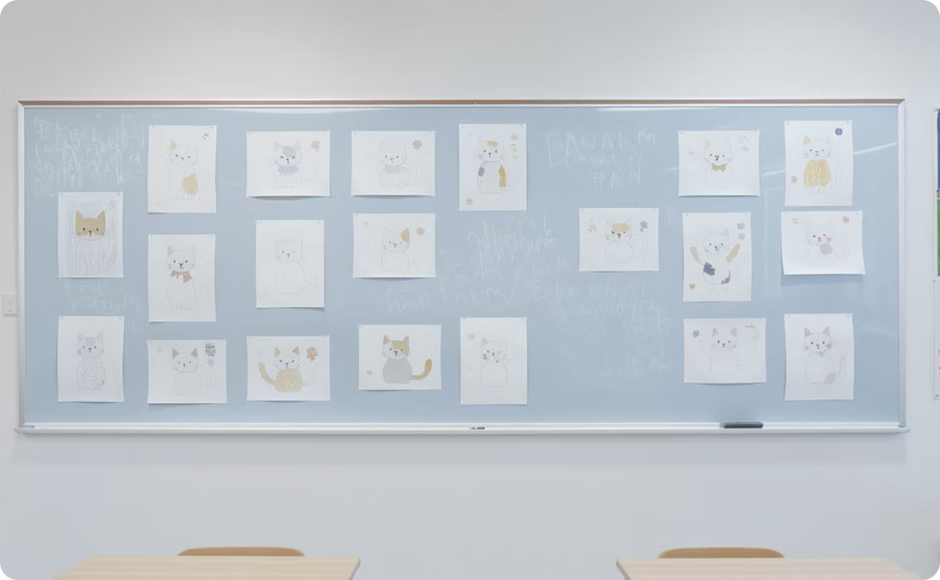
Desenează pisicuța
Exprimare creativă
Învățare ghidată
Expunerea lucrărilor
Copiii își desenează propriile versiuni ale pisicuței curioase.
Profesorii oferă sfaturi utile pentru desenarea caracteristicilor animalelor.
Lucrările de artă finalizate decorează pereții clasei.
Fiecare lucrare reflectă interpretări unice ale personajului din poveste.
Elevii își dezvoltă abilitățile fine de motricitate prin activități artistice.
Copiii își împărtășesc interpretările unice ale pisicii cu colegii.

Slide 5
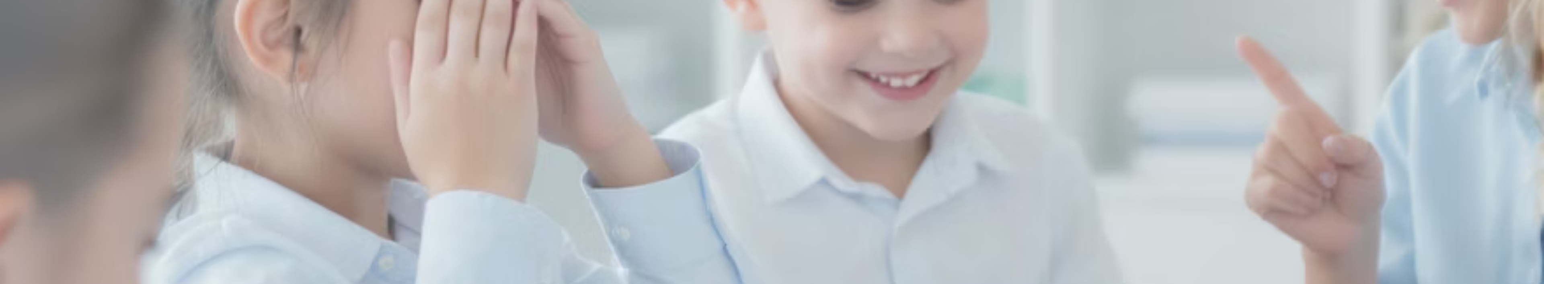



Joc distractiv: Cine a spus miau?
Poziționare
Miaunatul
Ghicirea
Copiii formează un cerc mare în clasă.
Educatoarea alege în secret un copil care va spune "miau".
Copilul din centru trebuie să ghicească cine a miăunat.
Un copil stă în centrul cercului cu ochii închiși.
Sunetul trebuie făcut într-un mod amuzant și distinctiv.
Jocul dezvoltă atenția auditivă și recunoașterea vocilor.
Jocul continuă cu schimbarea rolurilor și a sunetelor animalelor din poveste.

Slide 6
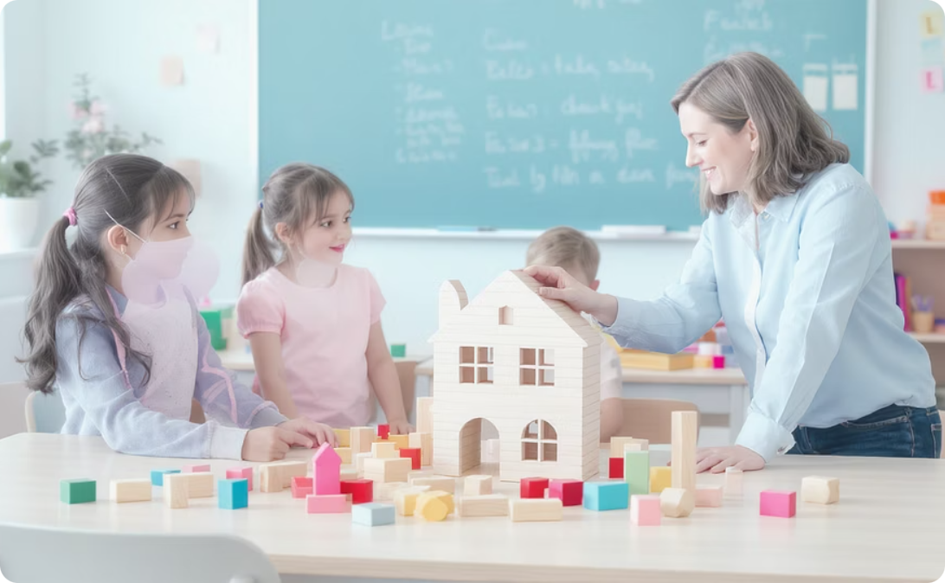
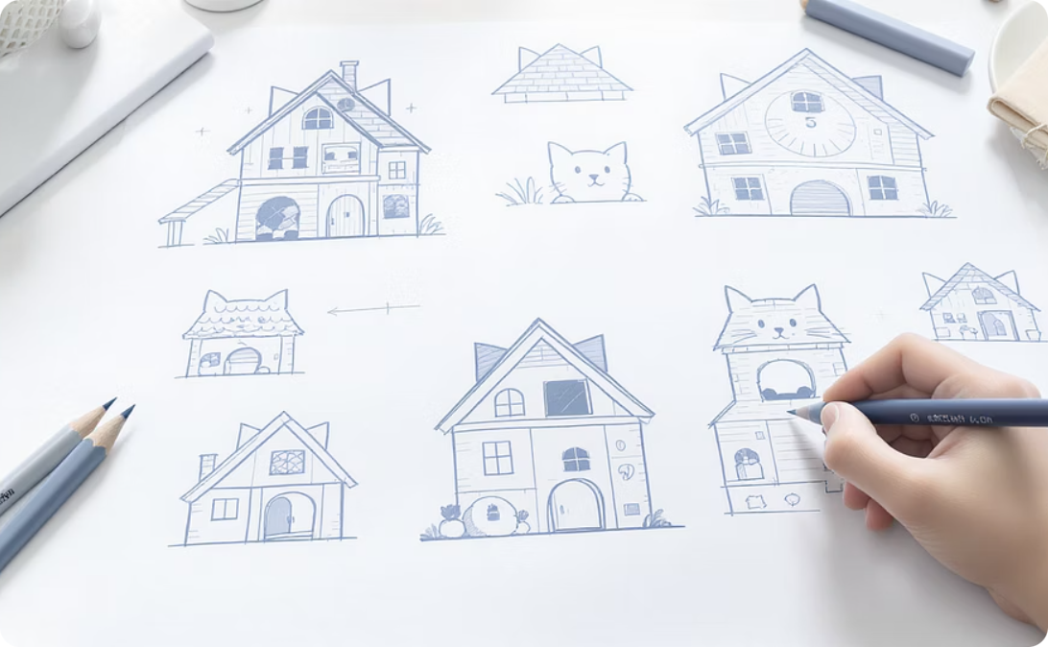
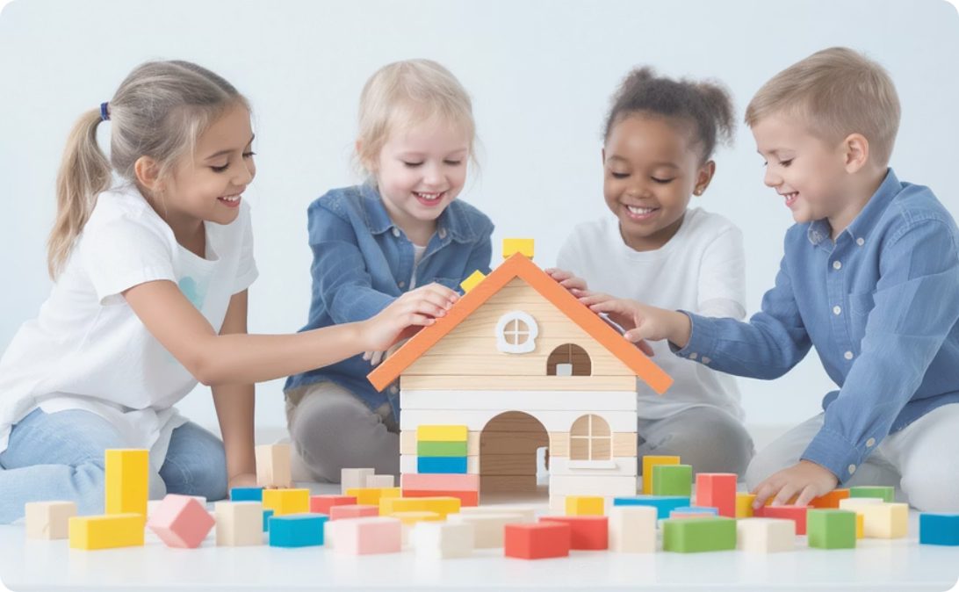
Construcții: Căsuța pisicii
Materialele necesare
Planificarea construcției
Lucrul în echipă
Copiii adună cuburi colorate din lemn pentru proiect.
Copiii discută cum ar trebui să arate o căsuță confortabilă.
Grupuri mici colaborează pentru construirea căsuțelor.
Educatoarea prezintă un model simplu de căsuță pentru pisică.
Ei desenează schițe simple înainte de a începe construcția.
Fiecare copil contribuie cu idei și cuburi la proiect.
După finalizare, copiii așează jucării de pisici în căsuțe și povestesc despre noile lor creații.

Slide 7
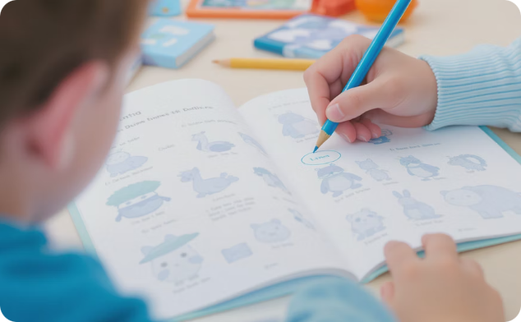
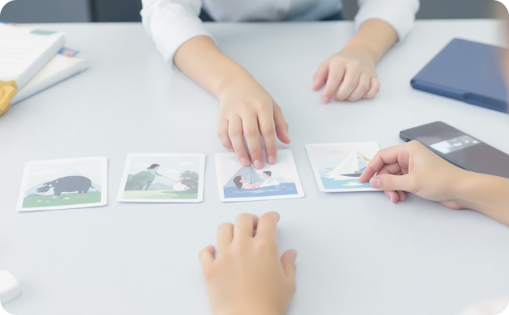
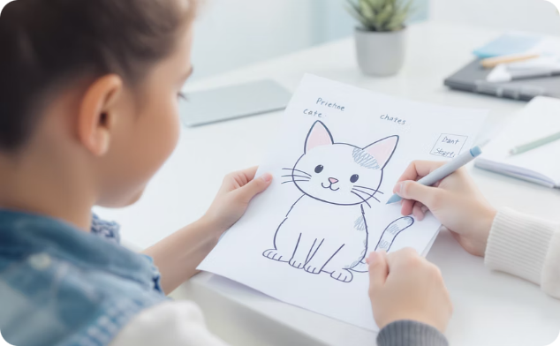
Fișă de evaluare
Identificare personaje
Secvențe narative
Exprimare verbală
Copiii încercuiesc animalele care apar în poveste.
Elevii ordonează imagini din poveste cronologic.
Copiii descriu pisicuța folosind cuvinte noi învățate.
Evaluează capacitatea de recunoaștere și memorie.
Testează înțelegerea structurii narative.
Dezvoltă vocabularul și comunicarea.
Fișele completate sunt adăugate în portofoliul individual al copilului.
Părinții primesc feedback despre progresul copilului prin aceste evaluări.

